Slide 1



Slide 2




Slide 3


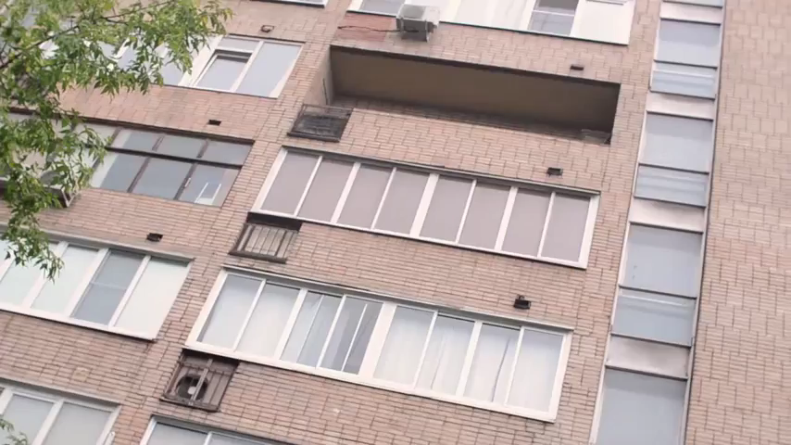

Slide 4
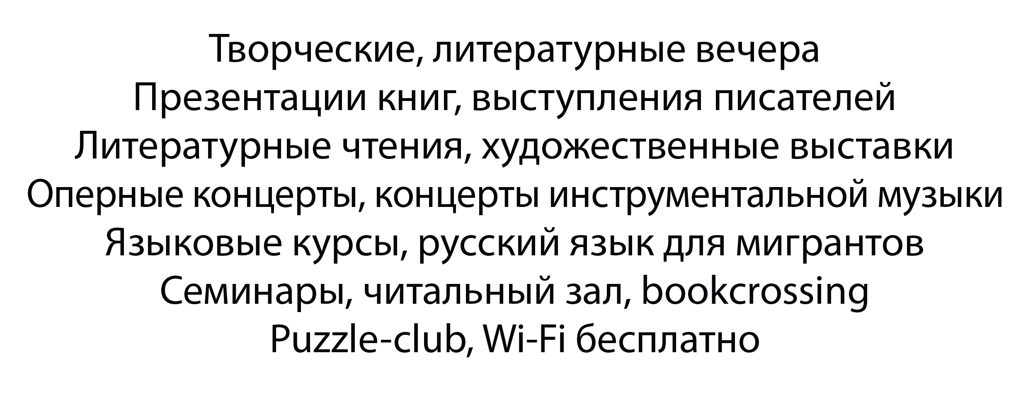

Slide 5


Slide 6

Вежливое обслуживание
Крупнейший книжный фонд
Книжные новинки – быстрее всех
Акция BOOKCRОSSING
2000 наименований за месяц

Slide 7


Slide 8
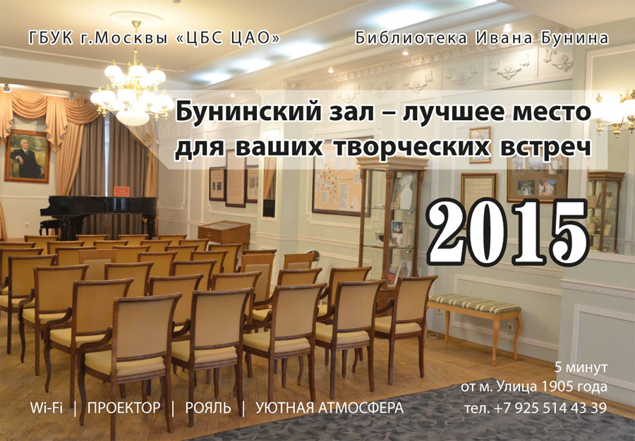
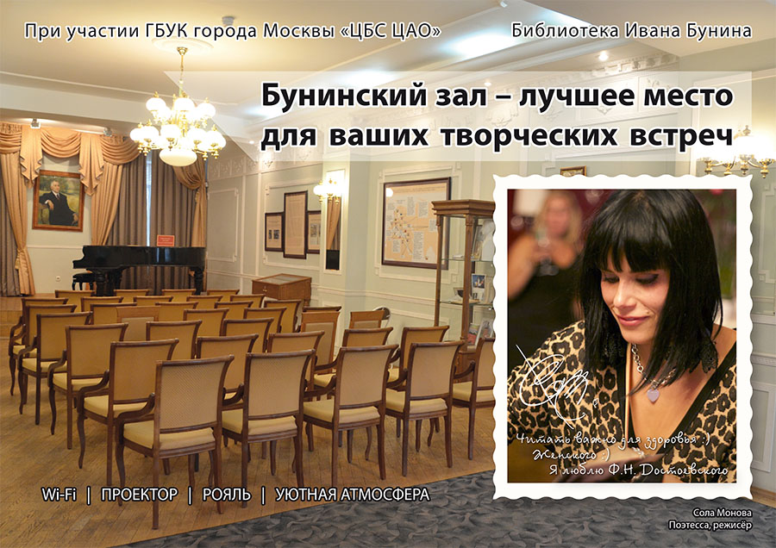
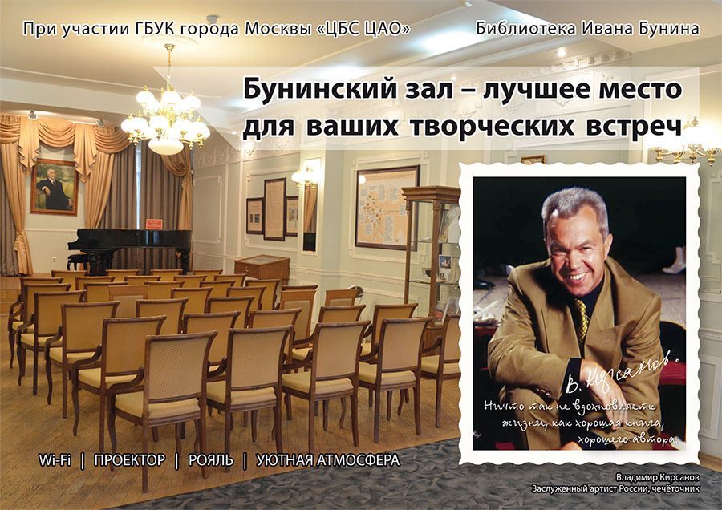
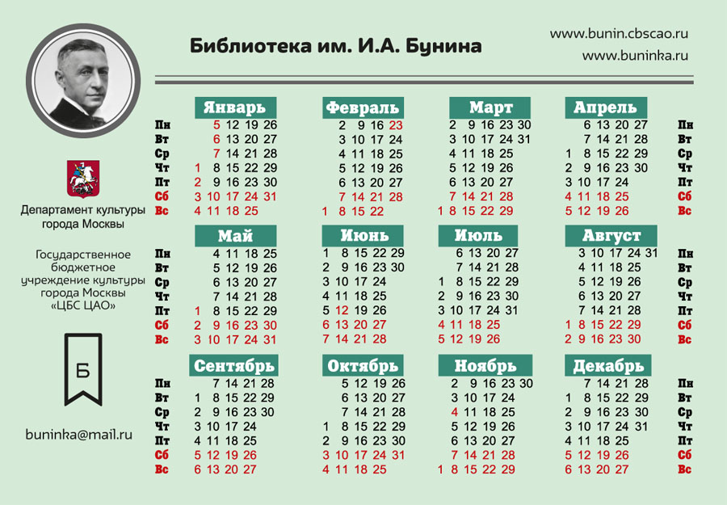
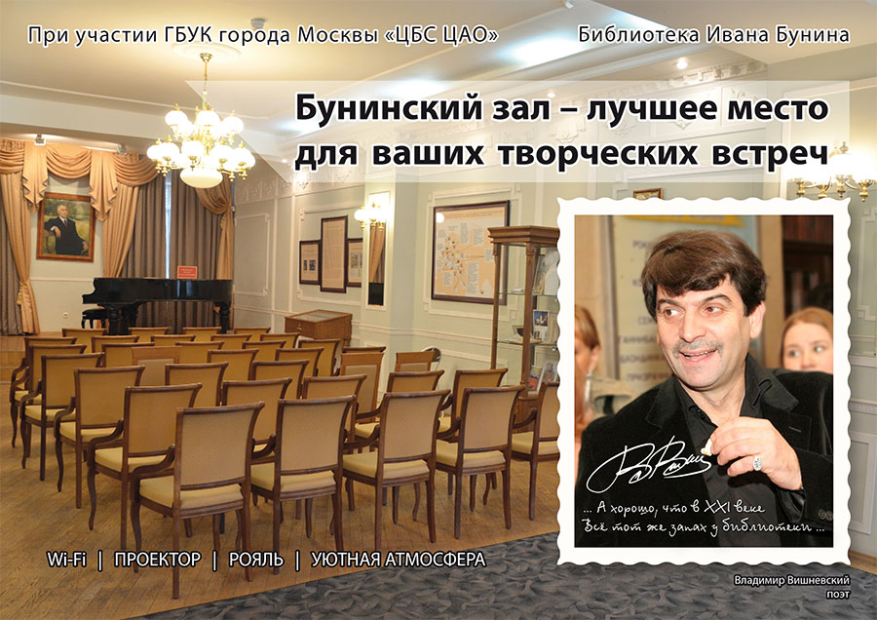
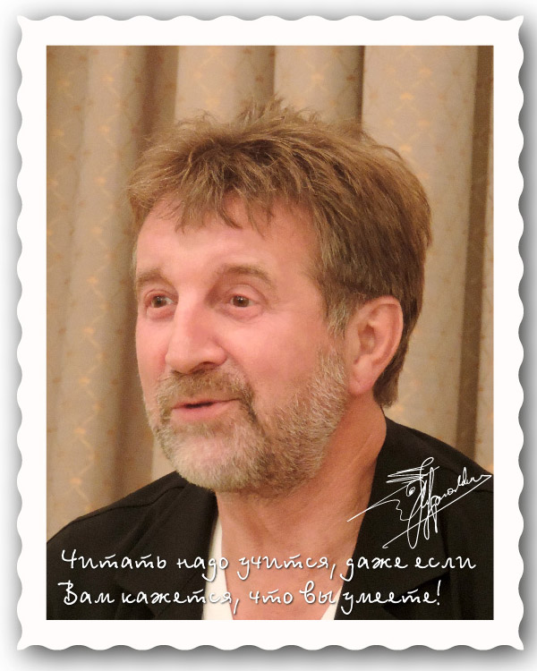

Slide 9
Еженедельные творческие встречи с поэтами, музыкантами, композиторами и другими представителями творческой элиты

Slide 10


Slide 11

Прекрасно оборудованные места для работы в интернете – стационарные компьютеры, удобные кресла, выверенное освещение

Slide 12



Slide 13
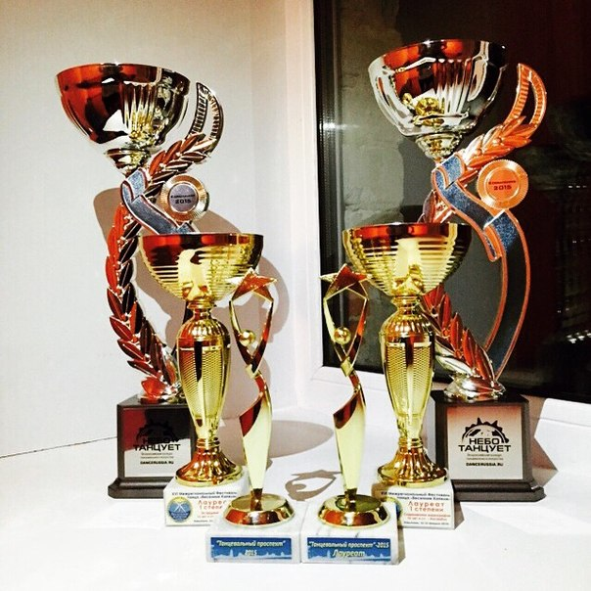
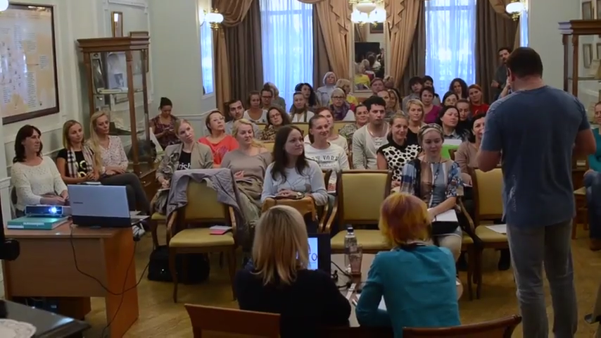
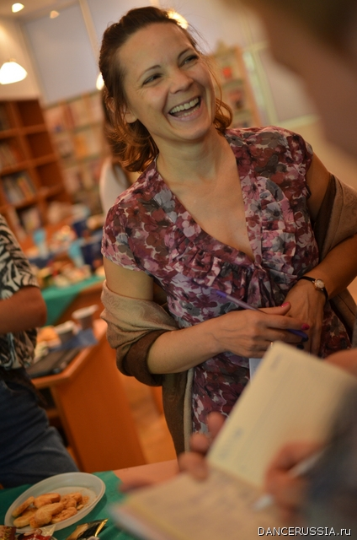
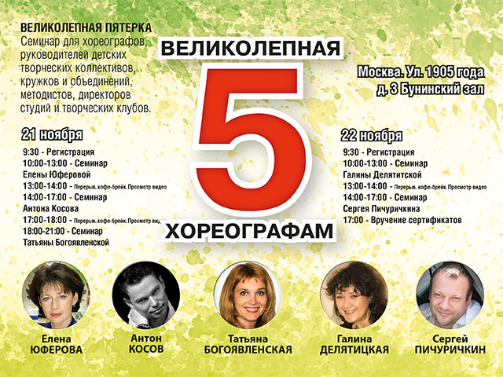
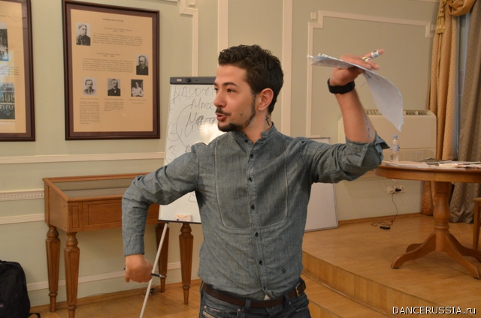
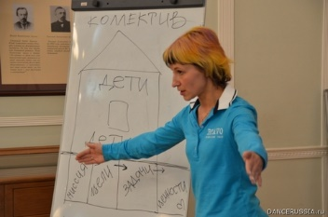
Взаимодействие с творческими организациями
Методические рекомендации
Предоставление информации для хореографов и танцоров

Slide 14
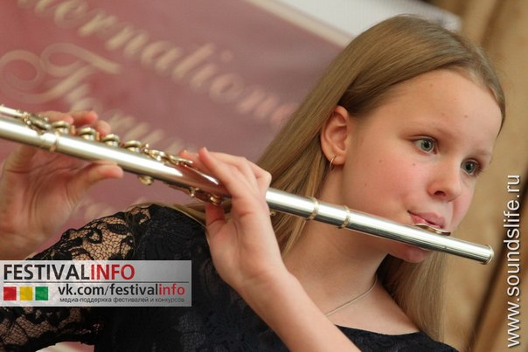
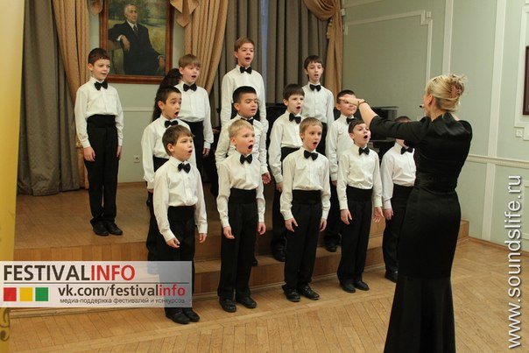
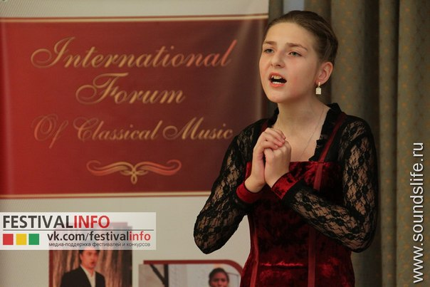
Крупнейшие музыкальные, вокальные и танцевальные форумы, семинары для руководителей творческих коллективов

Slide 15


Slide 16

Встречи специалистов литературных музеев, чтение лекций, проведение благотворительных акций

Slide 17


Slide 18
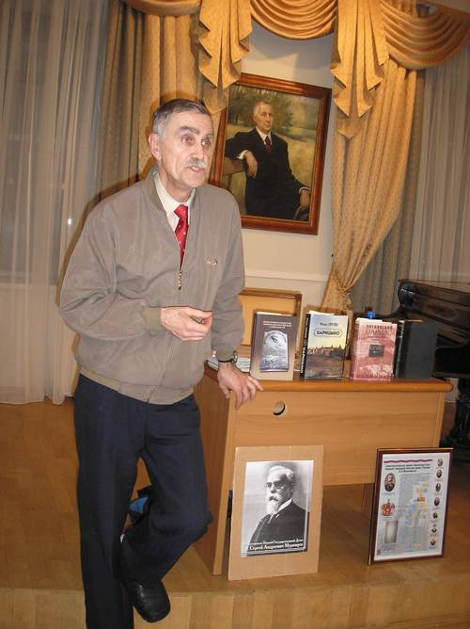
Лекции-Концерты
Просветительские благотворительные программы
Образовательные и культурные мероприятия

Slide 19


Slide 20

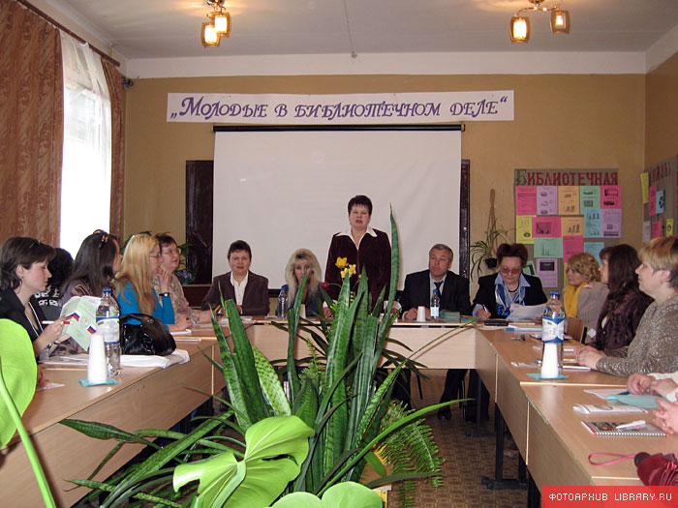
Профессиональный журнал
Научно-практические конференции
Авторские публикации

Slide 21


Slide 22
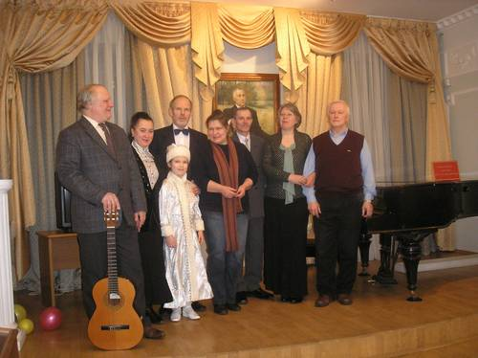
Творчество И.А. Бунина давно интересно и близко исполнителям театра.
Его стихи и рассказы звучат в концертных программах уже более сорока лет.

Slide 23


Slide 24
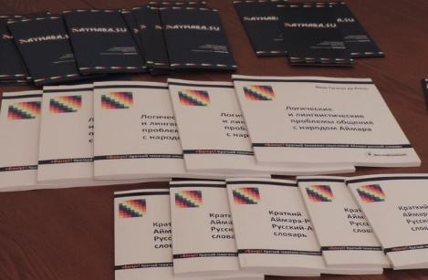
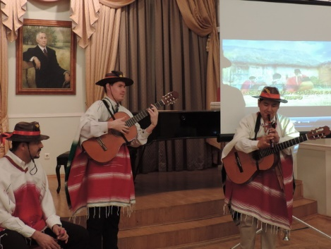
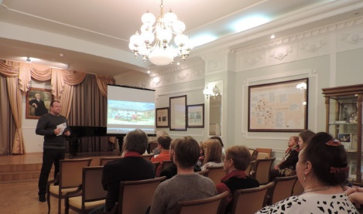
Уроки аймара языка
Собственные методики
Носители языка
Издание "Аймара-русского/русского-аймара словаря"
Фото выставки
Конференции
С 2014/2515 учебного года в центре проводятся занятия английского, французского и немецкого языков

Slide 25


Slide 26
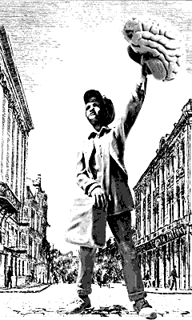
Проект HUMANOLOGY.ME это прежде всего попытка не просто обобщить знания о человеке, а попытка проследить параллели открытий, предположений и гипотез, сделанных в разных отраслях человекознания.

Slide 27


Slide 28
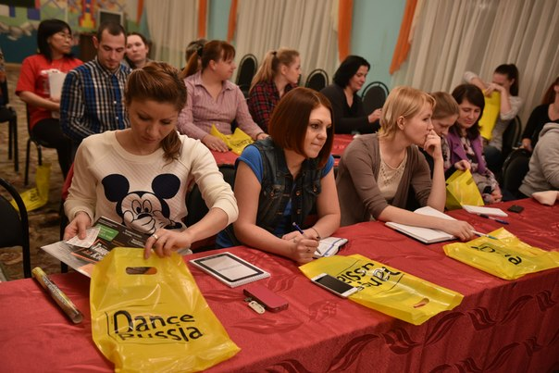
Организация семинаров
Подготовка и проведение обучающих проектов
Тренинги
Конференции

Slide 29


Slide 30


Slide 31


